Slide 1
BUDGET
2024

Slide 2
DOCUMENT EXPLICATIF DU BUDGET 2024
La Ville de Saint-Basile est un lieu où la famille règne en maître et où les enfants sont au cœur de la communauté. Un lieu que l’on gagne à découvrir, qui aspire à faire les choses intelligemment et différemment.
Les services des loisirs, de la culture et de la vie communautaire, de l’entretien du réseau de transport et de la voirie, d’aqueduc et des égouts, ainsi que la sécurité publique, sont toujours soucieux de vous offrir les meilleurs services au moindre coût possible. C’est pourquoi ce budget 2024, établi en collaboration avec le conseil municipal et l’équipe municipale, permet de maintenir et d’assurer l’offre de nombreux services avantageux à tous les résidents de la Ville de Saint-Basile.

Slide 3
PLANIFICATION BUDGÉTAIRE 2024
Le budget ainsi que le programme triennal des immobilisations de la Ville de Saint-Basile ont été adoptés le 18 décembre 2023.
Pour l’année 2024, le conseil municipal a établi le budget à 5 590 656 $.
0.01 $ du 100 $ d’évaluation rapporte 39 890 $

Slide 4
REVENUS DE FONCTIONNEMENT
 | REVENUS | %
Revenus de taxes | 3 612 401 $ | 64.61%
Tarifs sur services municipaux | 868 412 $ | 15.53%
Paiements tenant lieu de taxes | 15 800 $ | 0.28%
Transferts gouvernementaux | 474 417 $ | 8.49%
Services rendus | 190 648 $ | 3.41%
Impositions de droits | 88 600 $ | 1.58%
Amendes et pénalités | 20 000 $ | 0.36%
Intérêts | 15 000 $ | 0.27%
Autres revenus | 5 000 $ | 0.09%
Affectations | 300 378 $ | 5%
Total des revenus de fonctionnement | 5 590 656 $ | 100%

Slide 5
RÉPARTITION DES REVENUS DE FONCTIONNEMENT

Slide 6
LOISIRS, CULTURE ET VIE COMMUNAUTAIRE
L’équipe des loisirs, de la culture et de la vie communautaire propose encore et toujours pour 2024 des activités dynamiques et surprenantes afin de répondre à vos besoins localement.
En plus de garantir l’entretien régulier des parcs et des installations récréatives, l’équipe des loisirs assure un soutien professionnel aux organismes et comités, très nombreux et diversifiés à Saint-Basile. Avec son achalandage toujours en croissance, nous bonifierons la salle d’entrainement, grâce à l’acquisition d’équipements de conditionnement. L’optimisation des installations récréatives dans l’ilot loisir du Centre Ernest-J.-Papillon débutera cette année. En passant par l’agrandissement de celui-ci jusqu’à la conception d’un parc à proximité. Ces améliorations permettront l’efficience de l’entretien des installations, mais également d’offrir un endroit de plein air accessible à tous.

Slide 7
TRAVAUX PUBLICS, AQUEDUC ET ÉGOUTS
Le service des travaux publics et de l’hygiène du milieu voit quotidiennement à l’entretien et au développement du réseau routier et des infrastructures municipales.
L’année 2024 marquera la fin de l’agrandissement du garage municipal, réalisé à l’aide de la participation de 1 720 680$ du PRACIM. Ainsi, l’immeuble répondra d’avantage aux besoins, notamment en matière d’espaces de rangements et de maintenance des équipements pour l’équipe des travaux publics. Cette année, nous veillerons également à la rénovation de certaines bâtisses de stations de pompage afin de maintenir et préserver leur bon état. De plus, le projet d’envergure de la mise aux normes du réseau Sainte-Anne est planifié pour 2024. Ce changement assurera pour les années à venir une eau potable de qualité supérieure, en diminuant l’ajout de produits d’assainissements, pour les résidents bénéficiant de ce service.

Slide 8
SÉCURITÉ PUBLIQUE
En 2024, l’équipe travaillera notamment au renouvellement du schéma de couverture de risques en sécurité incendie de la MRC de Portneuf qui guidera nos actions pour les 10 prochaines années. En collaboration avec les villes de Pont-Rouge, Neuville et Saint-Casimir, nous accueillerons un technicien en prévention des incendies afin de préparer les plans d’intervention. Deux nouveaux pompiers rejoindront l’équipe afin de pallier des départs récents. Le projet de centre d’entraînement, en collaboration avec la Ville de Pont-Rouge, permettra notamment de bonifier les entraînements et la formation de nos pompiers. Enfin, au printemps 2024, le service des incendies sera temporairement relocalisé au garage municipal. Il quittera les locaux qu’il occupait depuis les 53 dernières années, afin de réaliser le réaménagement de la caserne. Ces projets permettront d’assurer la pérennité de ce service de proximité.

Slide 9
DÉPENSES DE FONCTIONNEMENT
 | DÉPENSES | %
Administration générale | 926 334 $ | 16.57%
Sécurité publique | 615 618 $ | 11.01%
Transport, Voirie | 1 444 596 $ | 25.84%
Transport adapté et collectif (quote-part MRC) | 9 655 $ | 0.17%
Hygiène du milieu (aqueduc-égouts) | 809 469 $ | 14.48%
Santé et Bien-Être (OMHGP) | 36 318 $ | 0.65%
Aménagement, urbanisme et développement | 153 405 $ | 2.74%
Loisirs, culture et vie communautaire | 757 188 $ | 13.54%
Frais de financement | 838 073 $ | 14.99%
Total dépenses de fonctionnement | 5 590 656 $ | 100%

Slide 10
RÉPARTITION DES DÉPENSES

Slide 11
INCOMPRESSIBLES
 | Budget 2023 | Budget 2024 | Augmentation
MRC de Portneuf | 152 774 $ | 186 126 $ | 22%
RRGMRP - La Régie Verte | 234 373 $ | 276 881 $ | 18%
FQM Assurances | 75 474 $ | 86 842 $ | 15%
Sûreté du Québec | 252 399 $ | 261 939 $ | 4%
Total | 715 020 $ | 811 788 $ | 14%

Slide 12
VARIATION
 | 2023 | 2024 | Variation
Administration générale | 1 005 619 $ | 926 334 $ | -7.88%
Sécurité publique * | 575 154 $ | 615 618 $ | 7.04%
Transport, Voirie | 1 351 881 $ | 1 444 596 $ | 6.86%
Transport adapté et collectif (quote part MRC) | 8 830 $ | 9 655 $ | 9.34%
Hygiène du milieu (aqueduc-égouts) | 749 738 $ | 809 469 $ | 7.97%
Santé et Bien-Être | 35 781 $ | 36 318 $ | 1.50%
Aménagement, urbanisme et développement | 147 933 $ | 153 405 $ | 3.70%
Loisirs, culture et vie communautaire * | 678 104 $ | 757 188 $ | 11.66%
Frais de financement | 745 466 $ | 838 073 $ | 12.42%
Total des dépenses de fonctionnement | 5 298 506 $ | 5 590 656 $ | 5.51%
* Voir les revenus dans - Revenus de fonctionnement : Services rendus

Slide 13
TAUX FONCIERS
 | 2023 | 2024 | %
Taux résiduels (résidentiels) | 0.8666 $ | 0.9056 $ | 4.50%
Taux terrain vague desservis | 1.7279 $ | 1.8057 $ | 4.50%
Taux 6 logements et plus | 0.9753 $ | 1.0192 $ | 4.50%
Taux agricoles | 0.7579 $ | 0.7920 $ | 4.50%
Taux forestiers | 0.7579 $ | 0.7920 $ | 4.50%
Taux non résidentiels | 2.2765 $ | 2.3789 $ | 4.50%
Taux hébergement touristique | 1.5161 $ | 1.5843 $ | 4.50%
Taux industriels | 2.9102 $ | 3.0412 $ | 4.50%

Slide 14
TARIFS SUR services municipaux
 | 2023 | 2024 | %
Aqueduc | 220 $ | 223 $ | 1.36%
Égout | 194 $ | 196 $ | 1.03%
Ordure (RRGMRP) | 164 $ | 194 $ | 18.29%
Éclairage | 28 $ | 28 $
Aqueduc Saint-Jean | 111 $ | 110 $ | -0.90%
Aqueduc chemin de la Station | 564 $ | 723 $ | 28.19%*
Égout Sainte-Anne - Dette | 512 $ | - $ | **
Vidange fosse septique annuelle | 74 $ | 87 $ | 16.78%
Vidange fosse septique (saisonnier) | 37 $ | 43 $ | 16.78%
Vidange fosse de rétention | 130 $ | 152 $ | 16.48%
Vidange puisard | 121 $ | 141 $ | 16.53%
Entretien Bionest traitement UV | 291 $ | 302 $ | 3.80%
*Renouvellement du financement
** Financement terminé

Slide 15
PROGRAMME TRIENNAL D’IMMOBILISATIONS
Le programme triennal des immobilisations (PTI) est un outil de planification des projets d’investissement que la Ville de Saint-Basile souhaite réaliser pour les trois (3) prochaines années.
Le PTI permet d’assurer la pérennité de nos équipements et infrastructures tout en maximisant les opportunités de financement par des tiers (subventions et partenariats).
En cours d’année, les projets sont présentés au conseil municipal pour permettre une analyse détaillée tant pour la réalisation que pour le financement. Vous trouverez la liste des projets sélectionnés ci-dessous, les investissements marqués d’une étoile (*) sont conditionnels à l’obtention de subventions. Il est ainsi possible que certains projets puissent être ajoutés, retardés ou éliminés en cours d’année selon les priorités.

Slide 16
PROGRAMME TRIENNAL D’IMMOBILISATIONS
 | 2024 | 2025 | 2026 | TOTAL
*Programme économie énergétique | 20 000 | 30 000 |  | 50 000
*Conversion éclairage au DEL bâtiments | 30 000 |  |  | 30 000
Remplacement serveur, remplacement réseau |  | 35 000 |  | 35 000
Total administration | 50 000 | 65 000 |  | 115 000
*Réaménagement locaux - Caserne / Hôtel de Ville | 6 435 000 |  |  | 6 435 000
Unité d'urgence et aménagement | 120 000 |  |  | 120 000
Borne-fontaine sèche |  | 17 000 |  | 17 000
Total sécurité publique | 6 555 000 | 17 000 |  | 6 572 000
Voirie-entretien diverses rues |  | 100 000 | 100 000 | 200 000
*Réaménagement garage municipal | 2 206 000 |  |  | 2 206 000
Réfection divers ponceaux | 150 000 | 150 000 | 150 000 | 450 000
*Rg Ste-Angélique-ponceau ruisseau Aulnage | 750 000 |  |  | 750 000
Modernisation affichage |  |  | 30 000 | 30 000
*Ajout de glissières de sécurité | 25 000 | 25 000 | 25 000 | 75 000
Ajout d'un lien piéton-cycliste |  |  | 20 000 | 20 000
*Réfection du rang Saint-Joseph |  | 48 500 | 2 500 000 | 2 548 500
*Réfection du rang Saint-Jacques |  | 1 100 000 |  | 1 100 000
*Réfection boul. Centenaire avec MTQ | 81 314 | 50 000 | 2 440 944 | 2 572 258
Total voirie et infrastructures | 3 212 314 | 1 473 500 | 5 265 944 | 9 951 758

Slide 17
PROGRAMME TRIENNAL D’IMMOBILISATIONS
 | 2024 | 2025 | 2026 | TOTAL
Acquisition de faucheuse - Orsy |  |  | 50 000 | 50 000
Remplacement tracteur |  |  | 200 000 | 200 000
Remplacement véhicule |  | 65 000 |  | 65 000
Achat nouvelle camionnette |  |  | 75 000 | 75 000
*Épandeur à sel | 9 000 |  |  | 9 000
Balance électronique camion 10 roues | 8 000 |  |  | 8 000
*Éclairage St-Charles /St-Georges | 10 000 |  |  | 10 000
*Panneau afficheur de vitesse | 6 500 |  |  | 6 500
Total voirie, véhicules et accessoires | 33 500 | 65 000 | 325 000 | 423 500
*Agrandissement centre Ernest-J.-Papillon | 675 000 |  |  | 675 000
*Aménagement terrain de balle | 600 000 |  |  | 600 000
*Réaménagement îlots loisirs |  | 2 200 000 |  | 2 200 000
Remplacer surfaceuse |  |  | 15 000 | 15 000
*Aménagement parc et optique | 100 000 |  |  | 100 000
Implantation d'un parc | 15 000 | 35 000 |  | 50 000
*Matériel de sport | 15 000 |  |  | 15 000
Remplacement véhicule |  |  | 70 000 | 70 000
Affichage noms des parcs (6) |  | 10 000 |  | 10 000
Mobilier urbain | 10 000 |  |  | 10 000
Total loisirs, culture et vie communautaire | 1 415 000 | 2 245 000 | 85 000 | 3 745 000

Slide 18
PROGRAMME TRIENNAL D’IMMOBILISATIONS
 | 2024 | 2025 | 2026 | TOTAL
Amélioration bassin de rétention Genest | 40 000 |  |  | 40 000
*AQ - Mise aux normes réseau Sainte-Anne | 4 743 715 |  |  | 4 743 715
*ÉG - Raccordements inversés (Ste-Angélique) | 9 000 |  |  | 9 000
*ÉG - Ajout de télémétrie (SP-1) | 15 000 |  |  | 15 000
*ÉG - Optimisation des SP Égout (SP-1, SP-3, SP-4) | 40 000 | 40 000 |  | 80 000
*ÉG - Usine de traitement - protection berge émissaire | 50 000 |  |  | 50 000
ÉG - AQ - Espace clos - Garde de protection | 4 000 |  |  | 4 000
*ÉG - Construction bâtiment (SP-4) | 25 000 |  |  | 25 000
*AQ - Source St-Joseph - Télémétrie | 20 000 |  |  | 20 000
ÉG - Vidange bassin #3 |  |  | 90 000 | 90 000
AQ – Réfection branchements services, BF rang Sainte-Anne |  |  | 150 000 | 150 000
*Ég – AQ – Réfection rue Hardy/Fournier | 50 000 |  | 800 000 | 850 000
*EG-AQ-VOIRIE- Réfection chemin de la Station ouest | 50 000 |  |  | 50 000
Total hygiène du milieu | 5 046 715 | 40 000 | 1 040 000 | 6 126 715

Slide 19
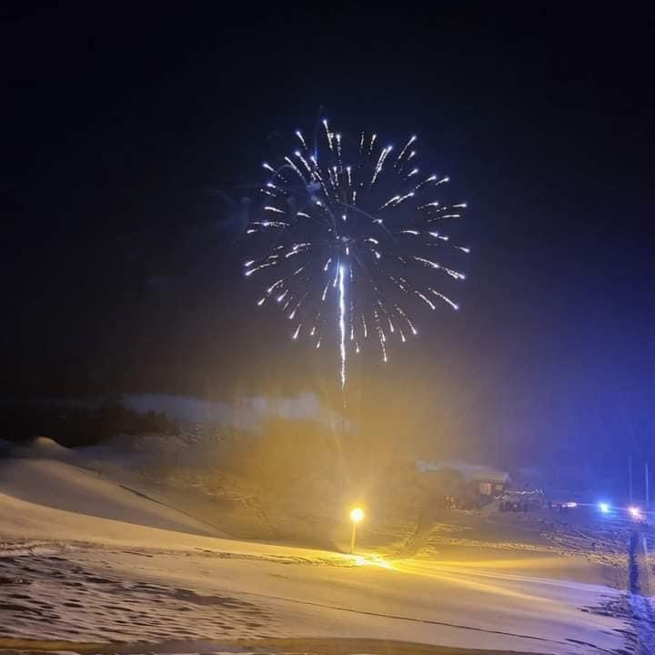
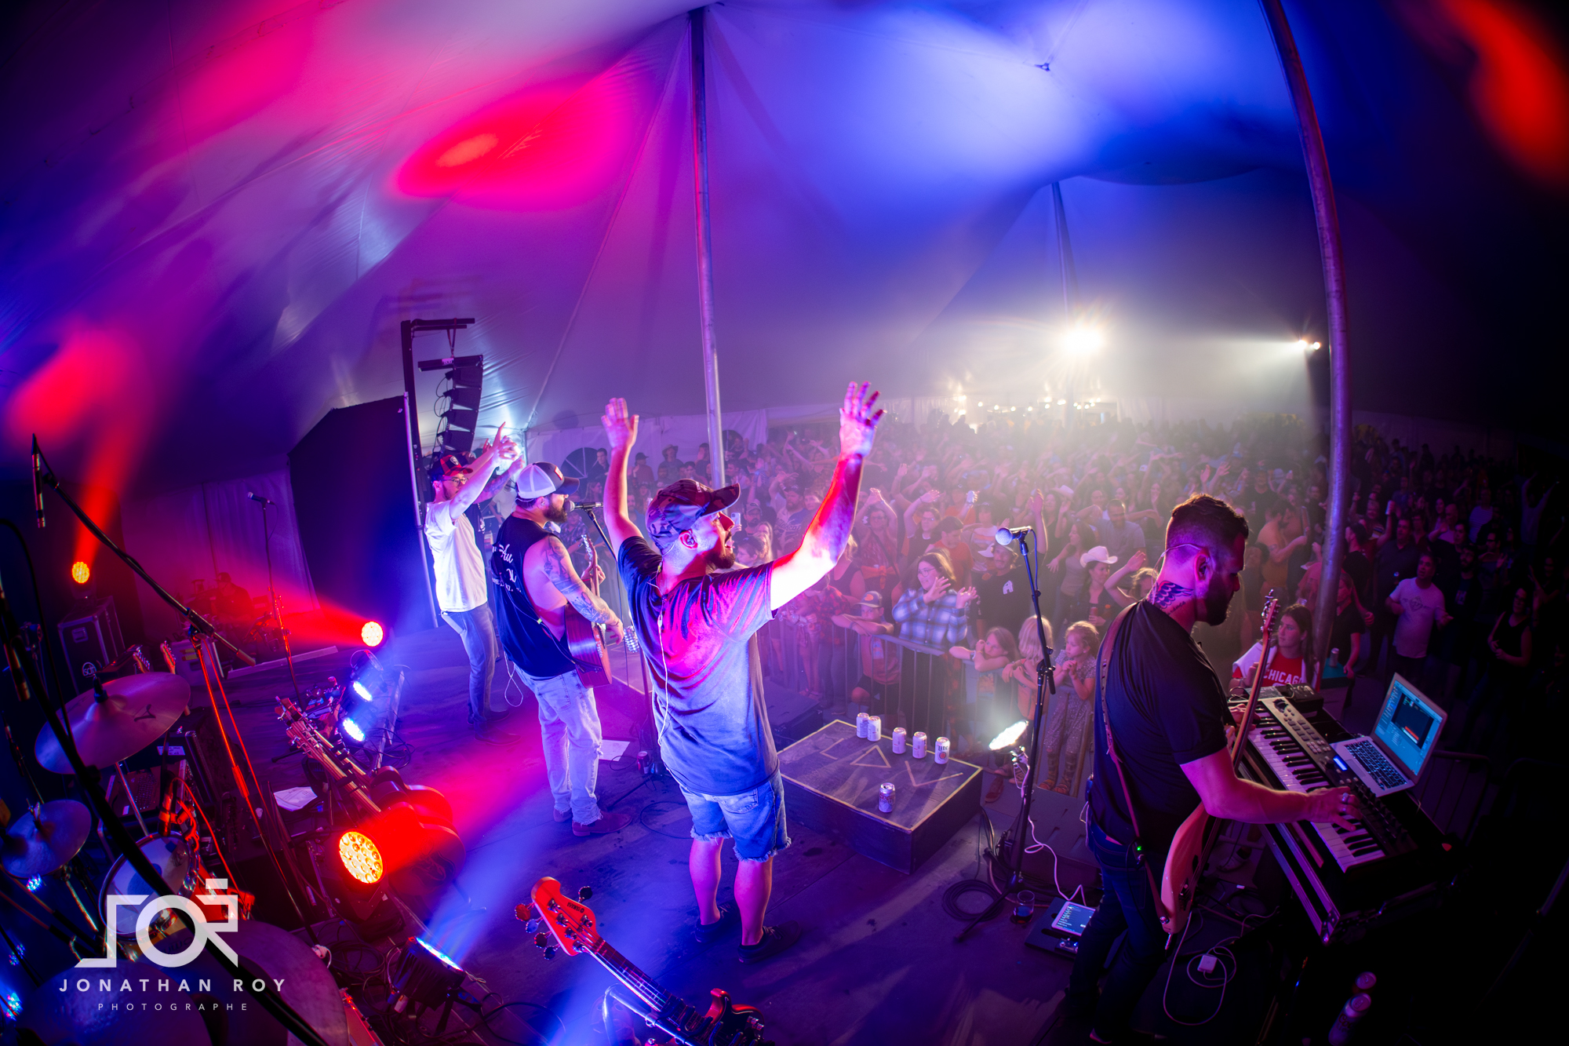
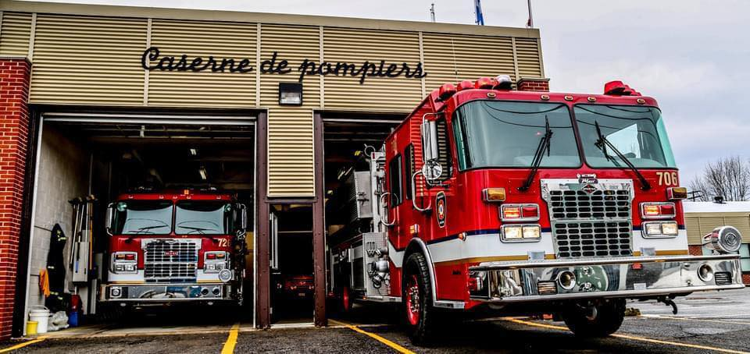
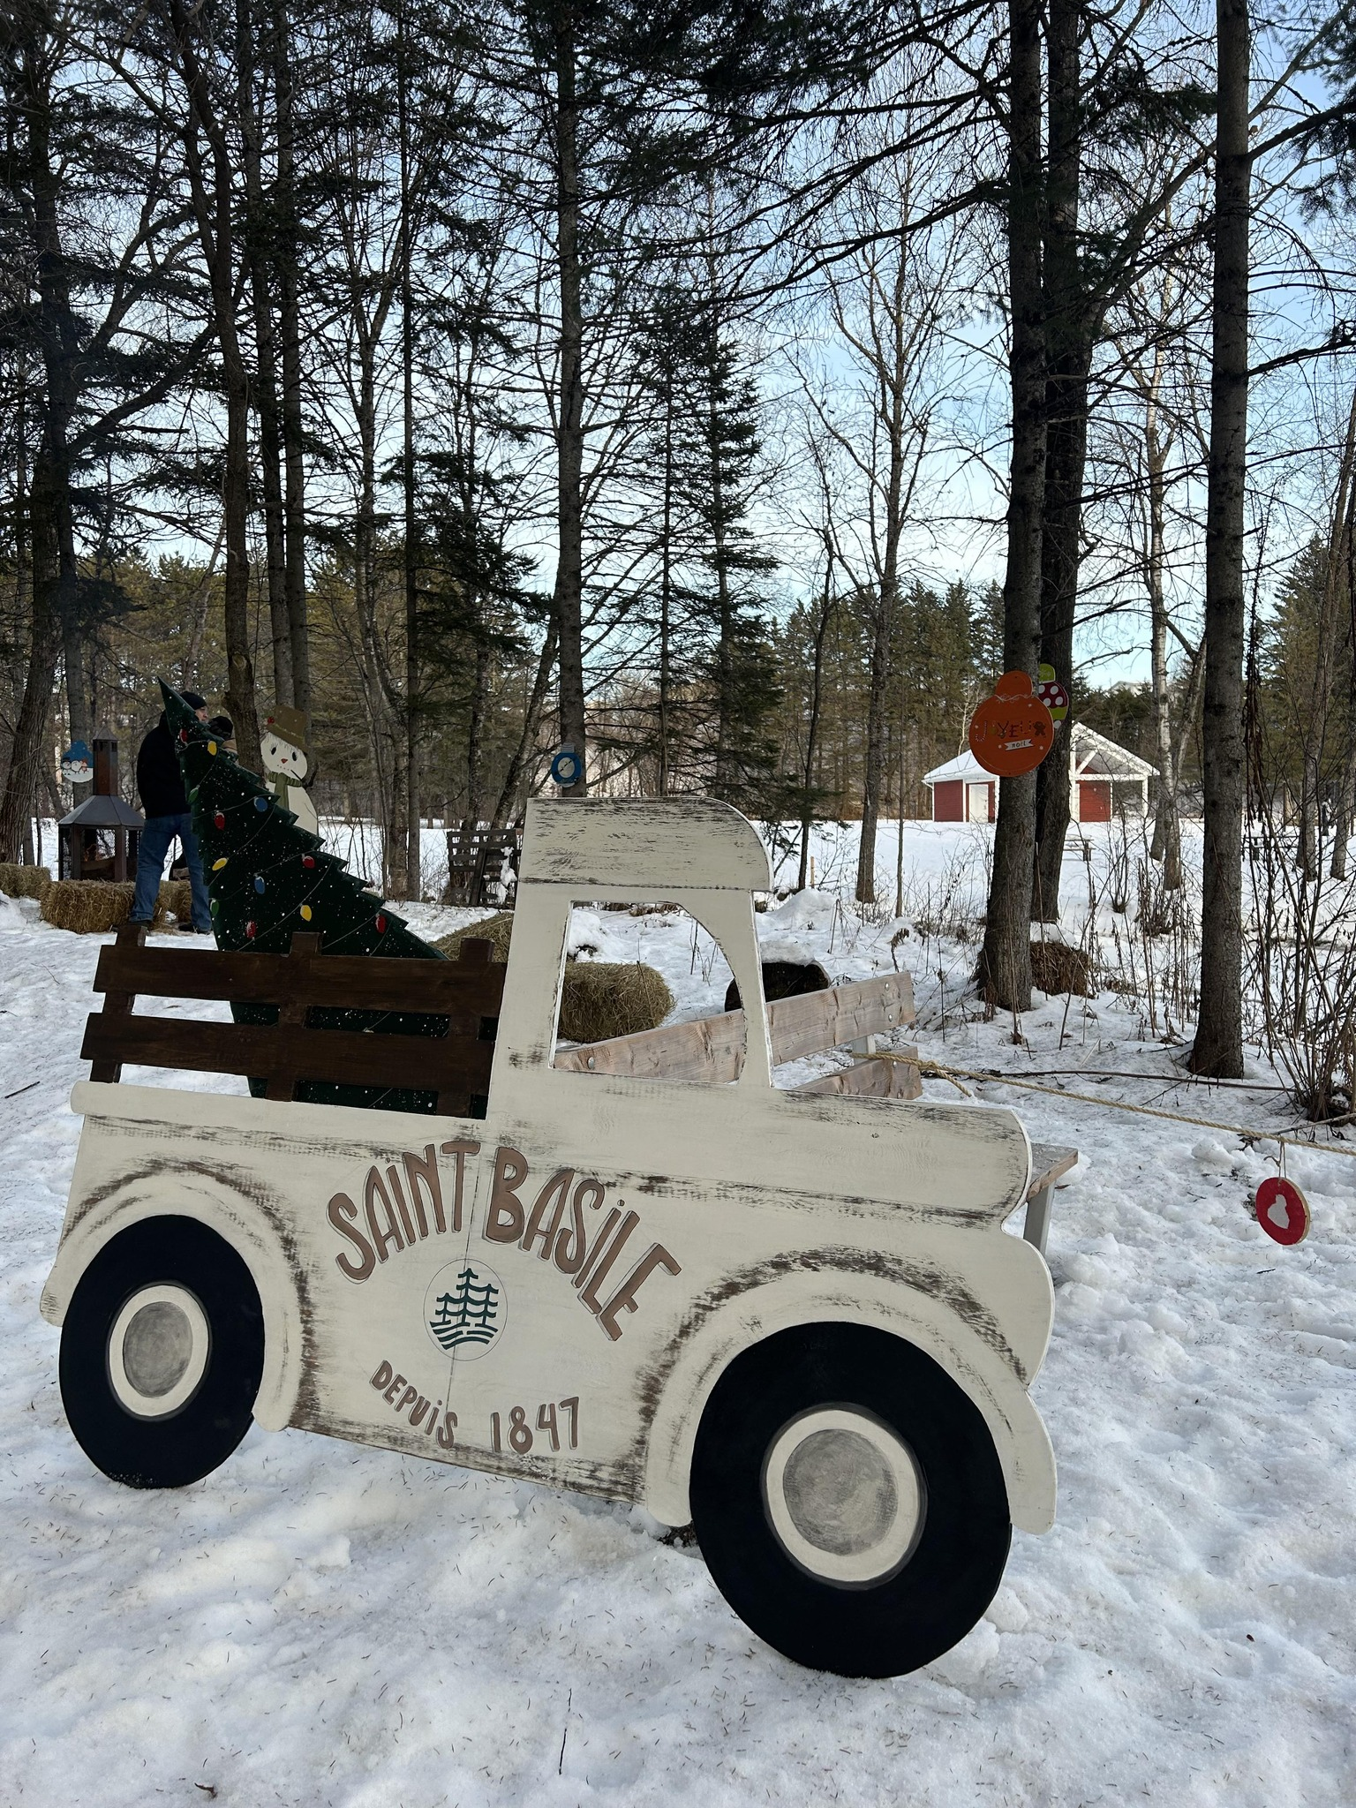
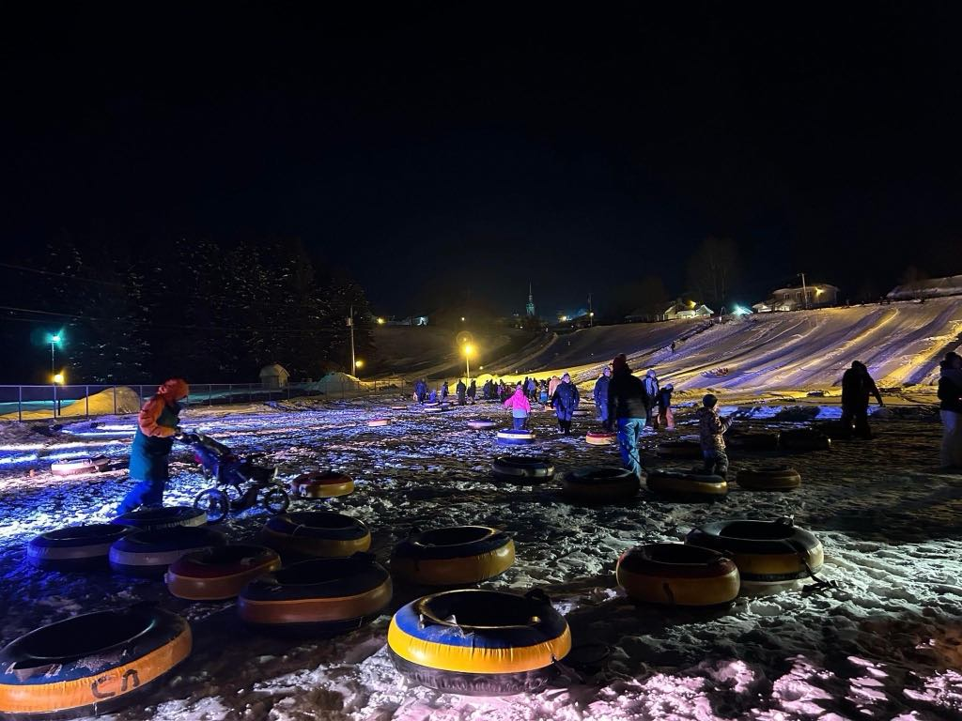
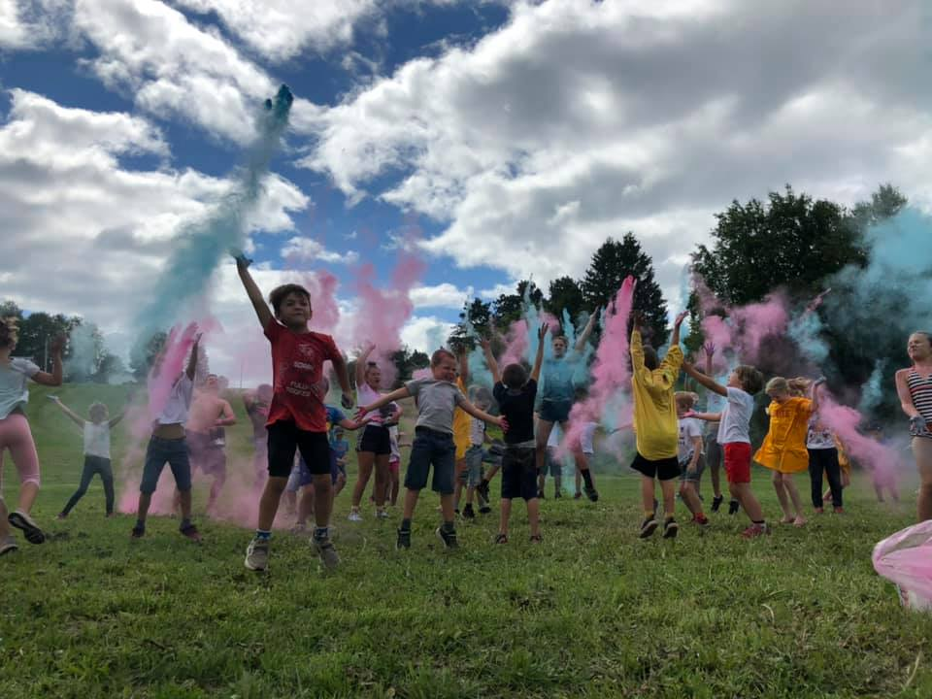
SAINT-BASILE
Je suis un endroit qui grouille de vie. Où les rires résonnent à l’unisson. Où s’entremêlent les générations. Je suis fier. De mon caractère rural. D’offrir une vie remplie, localement. Dessinée par le mouvement. La contribution des gens. Je suis la plaque tournante d’une effervescence. Qui rime avec bienveillance. Le souci de préserver notre essence.
Prêts à avancer avec créativité. Voir les choses à l’envers, pour aller droit devant. Écouter. L’appel d’un avenir prometteur.
Nous sommes Saint-Basile, une ville surprenante et incontournable.

